Slide 1
НАПРЕДЪК ПО ИЗПЪЛНЕНИЕ НА НАУЧНАТА ПРОГРАМА
на
Научна група 3.2.1.Интегрирани интелигентни управленски системи за сигурност
За периода 01.04.2025 - 30.06.2025
Ръководител: проф. Антониос Гастератос

Slide 2
КРАТКО ПРЕДСТАВЯНЕ НА ЦЕЛИТЕ НА ИЗСЛЕДОВАТЕЛСКАТА ПРОГРАМА НА НАУЧНАТА ГРУПА
Дейността на изследователската група е фокусирана върху анализа и разработването на интелигентни изследователски инструменти за моделиране на поведението на населението и службите за реакция при възникване на предизвикани от човешка дейност или природни фактори, заплахи, които застрашават живота, имуществото или околната среда и изискват значителна и координирана реакция:
Да се разработи модел на интерфейсен инструмент между системата за наблюдение и съветване при управление на риска при извънредни ситуации и съществуващите системи от бази данни за мониторинг и управление на риска при извънредни ситуации;
Чрез система за мониторинг и съветване при управление на риска при извънредни ситуации да се разработят алгоритми за подобряване на управлението на риска от бедствия и аварии и намали риска за човешкия фактор при спасителни операции;
Да прилага и комбинира усъвършенствани и интелигентни сензорни техники за откриване на заплахи, химически, биологични и радиоактивни материали и човешка активност;
Да се разработят усъвършенствани методи в подкрепа на планирането и реализацията на превантивни действия, спасителни/възстановителни сценарии и операции и техники за интерфейс „човек-машина“ за сигурни спасителни операции;
Да изследва, моделира и тества интелигентна аналитична система за превенция, мониторинг и управление на риска при извънредни ситуации и спасителни операции;
Да насърчи приемането на резултатите от научната разработка за подобрено управление на риска при бедствени и спасителни операции сред ангажираните институции и организации на различни нива.
Да се повиши обема и качеството на научната продукция на изследователската група и да се развие нейния капацитет чрез специализирани обучения, обмен на опит, трансфер на знание, привличане на изявени външни учени и практици и развитие на млади учени.

Slide 3
ПРЕДСТАВЯНЕ НА ЕКИПА НА НАУЧНАТА ГРУПА
Антониос Гастератос R4 ГД № 1 от 13.05.2024
Бояна Недкова Иванова R2 ТД № 62/13.05.2024
Христомир Йорданов Христов R4 ТД № 00114/15.04.2025
Даниел Михайлов Братанов R4 ТД № 59/13.05.2024
Кирил Петров Стойчев R3 ТД № 60/13.05.2024
Никола Емилов Събев R3 ТД № 61/13.05.2024
Румяна Михайлова Братанова R2 ТД № 87/17.06.2024
Силвия Иванова Белоева R2 ТД № 69/03.06.2024
Катя Ангелова Дойкова R2 доброволен труд Заповед 31/29.07.24
Михаил Даниелов Братанов R1 доброволен труд Заповед 38/02.09.24
Алисе Кямилова Муртезова R1 доброволен труд Заповед 45/01.10.24
Общ брой изследователи в научната група - 11
Брой привлечени изследователи извън одобрения със СНИИПР обхват на научната група, чрез допълнителен подбор – 4
Брой привлечени изследователи извън одобрения със СНИИПР обхват на научната с доброволен труд – 3
Брой привлечени водещи изследователи извън одобрения със СНИИПР - 1

Slide 4
ИЗПЪЛНЕНИЕ НА РАБОТНАТА ПРОГРАМА НА НАУЧНАТА ГРУПА
РП №2 Изследване за разработване на концептуален модел за система за наблюдение и съветване при управление на риска при извънредни ситуации – алгоритъм: Разработена на интерфейсна методика за интегриране на поведенчески модели към системи за управленски решения в случаи на кризи; Разработен концептуален модел и методика за защитена уеб базирана съветническа система за противодействие на природни и предизвикани от човешка дейност бедствия 30 % напредък
Дейност № 2.1 . Разработване на интерфейсна методика за интегриране на поведенчески модели към системи за управленски решения в случаи на кризи.
Очакван резултат: Разработена на интерфейсна методика за интегриране на поведенчески модели към системи за управленски решения в случаи на кризи;
Дейност № 2.2 Моделиране на система за наблюдение и съветване при управление на риска при извънредни ситуации.
Отчитан резултат: Аналитични доклади за модела Данни от лабораторни експерименти; Отчет(и) за изпълнение.
Публикационна активност:
бр. научни публикации и библиографските им данни, публикувани в издания, индексирани в WoS, през отчетния период –
BIONIC PROSTHESES - FEATURES, KINDS AND POSSIBILITIES Nikola Sabev1, Ivan Ralev2Journal of IMAB Journal of IMAB. 2025 Apr-Jun;31(2) ISSN: 1312-773X https://www.journal-imab-bg.org
BUILDING COMPETENCIES FOR MANAGING VIRTUAL TEAMS IN LOCAL PUBLIC ADMINISTRATIONS: EDUCATIONAL NEEDS AND CHALLENGES IN THE AGE OF GLOBAL DIGITALIZATION chief assit. prof. Silviа Beloeva, PhD, University of Ruse “Angel Kanchev”, assoc. prof. Nataliya Venelinova, PhD, University of Ruse “Angel Kanchev”
Interdisciplinary approach for designing Emergency Risk Management Monitoring and Advising SystemAssistant prof. Boyana Ivanova, PhD Asoc. prof. Natalia Venelinova, PhD Head Assistant professor Silviya Beloeva, PhDRumyana Bratanova, PhDProf. Kiril Stoychev, DScProf. Nikola Sabev, DScProf. Daniel Bratanov, PhDProf. Antonios Gasteratos, PhD
InTechOpen Book Chapter BUSINESS IMPACT ANALYSIS A KEY FACTOR FOR ENHANCEMENT OF CRITICAL ENTITIES RESILIENCE Kiril Stoichev, Daniel Bratanov
InTechOpen Book Chapter PREVENTION IS A DEFINITIVE CATEGORY FOR THE RESILIENCE OF CRITICAL ENTITIES Kiril Stoichev, Daniel Bratanov
Друга публикационна активност: (ако е приложимо – бр. и библиографски данни)
Процент на изпълнение на дейността към края на отчетния период (отчита се с натрупване от началото на проекта): 60 %

Slide 5
ИЗПЪЛНЕНИЕ НА ИНДИКАТОРИТЕ НА НГ
Индикатор | Базова стойност към 2020 | Целева стойност за 2024 | Целева стойност юни 2026 | Стойност за отчетния период | Стойност с натрупване от началото на проекта
Брой научни публикации (индексирани в WoS)Качество на научните изследвания в предложената секторна специализация (Web of Science, Потвърждение за приети за публикуване материали в издания,реферирани в Web of Science) | 0 | 10 | 11 | 4 | 11
Патентни заявки (Патентна активност и приложни разработки) | 0 | 0 | 1 | 0 | 0
Брой водещи изследователи (Висока квалификация на кадрите в областите на секторната специализация) | 0 | 1 | 2 | 3 | 3
Брой млади учени/постдокторанти, участващи в изследваниятаПривличане на млади учени и повишаване на квалификацията им запровеждане на приложни научни изследвания (Отчет на Програмата, сключени договори с млади учени/постдокторанти,участващи в изследванията на научните групи.) учени/постдокторанти,участващи в изследванията на научните групи.) | 0 | 0 | 1 | 4 | 4
Споразумения/проекти с индустрията (Привлечено външно финансиране и индустриална подкрепа (Подписани нови споразумения и/или инициирани съвместни проекти с представители на заинтересованите страни от индустриите.) | 0 | 0 | 2 | 0 | 0
Участие в международни мрежи или проекти (Международна активност и участие в мрежи (Подписани международни споразумения с цел реализиране на участие в международни мрежи и/или проекти.) | 0 | 0 | 1 | 1 | 1

Slide 6
ИНДИВИДУАЛЕН ПРИНОС В ИЗПЪЛНЕНИЕ НА РАБОТНАТА ПРОГРАМА НА НАУЧНАТА ГРУПА
Име и категория на изследователя: Антониос Гастератос R4
общ брой публикации приети за публикуване или вече публикувани в издания индексирани във WoS (с натрупване от началото на проекта)= 3 бр.;
  от тях в съавторство = 0,5 бр.;
Общ брой публикации, приети за публикувани и/или вече публикувани в издания, индексирани в WoS през отчетния периода = 1 бр.
  от тях в съавторство = 0,5 бр.;
Бр. подадени за публикуване в издания, индексирани в WoS през отчетния период = 0 бр.
  от тях в съавторство = 0 бр.;
Бр. в процес на разработка през отчетния период = 1 бр.
  от тях в съавторство = 1/7 бр.;
*Публикации в съавторство с членове от научни групи се разделят съгласно броя на членовете като не се включват чуждестранни съавтори, които не са част от НГ или членове на УК
*Публикации, които са в съавторство между членове на различни НГ се отчитат в предходната таблица само към изпълнението на индикатора на научната група, от чийто бюджет е платена публикацията

Slide 7
ИНДИВИДУАЛЕН ПРИНОС В ИЗПЪЛНЕНИЕ НА РАБОТНАТА ПРОГРАМА НА НАУЧНАТА ГРУПА
Име и категория на изследователя: Бояна Недкова Иванова R2
общ брой публикации приети за публикуване или вече публикувани в издания индексирани във WoS (с натрупване от началото на проекта)= 2 бр.;
  от тях в съавторство = ½ = 1/7 бр.;
Общ брой публикации, приети за публикувани и/или вече публикувани в издания, индексирани в WoS през отчетния периода = 2 бр.
  от тях в съавторство = ½ +1/7 бр.;
Бр. подадени за публикуване в издания, индексирани в WoS през отчетния период = 1 бр.
  от тях в съавторство = 1/7 бр.;
Бр. в процес на разработка през отчетния период = 0 бр.
  от тях в съавторство = 0 бр.;
*Публикации в съавторство с членове от научни групи се разделят съгласно броя на членовете като не се включват чуждестранни съавтори, които не са част от НГ или членове на УК
*Публикации, които са в съавторство между членове на различни НГ се отчитат в предходната таблица само към изпълнението на индикатора на научната група, от чийто бюджет е платена публикацията

Slide 8
ИНДИВИДУАЛЕН ПРИНОС В ИЗПЪЛНЕНИЕ НА РАБОТНАТА ПРОГРАМА НА НАУЧНАТА ГРУПА
Име и категория на изследователя: Даниел Михайлов Братанов R4
общ брой публикации приети за публикуване или вече публикувани в издания индексирани във WoS (с натрупване от началото на проекта)= 4 бр.;
  от тях в съавторство = 1 1/7 бр.;
Общ брой публикации, приети за публикувани и/или вече публикувани в издания, индексирани в WoS през отчетния периода = 3 бр.
  от тях в съавторство = 1 1/7 бр.;
Бр. подадени за публикуване в издания, индексирани в WoS през отчетния период = 3 бр.
  от тях в съавторство = 1/17 бр.;
Бр. в процес на разработка през отчетния период = 2 бр.
  от тях в съавторство = 1.14 бр.;
*Публикации в съавторство с членове от научни групи се разделят съгласно броя на членовете като не се включват чуждестранни съавтори, които не са част от НГ или членове на УК
*Публикации, които са в съавторство между членове на различни НГ се отчитат в предходната таблица само към изпълнението на индикатора на научната група, от чийто бюджет е платена публикацията

Slide 9
ИНДИВИДУАЛЕН ПРИНОС В ИЗПЪЛНЕНИЕ НА РАБОТНАТА ПРОГРАМА НА НАУЧНАТА ГРУПА
Име и категория на изследователя: Кирил Петров Стойчев R3
общ брой публикации приети за публикуване или вече публикувани в издания индексирани във WoS (с натрупване от началото на проекта)= 1 бр.;
  от тях в съавторство = 0 бр.;
Общ брой публикации, приети за публикувани и/или вече публикувани в издания, индексирани в WoS през отчетния периода = 1 бр.
  от тях в съавторство = 0 бр.;
Бр. подадени за публикуване в издания, индексирани в WoS през отчетния период = 1 бр.
  от тях в съавторство = 0 бр.;
Бр. в процес на разработка през отчетния период = 2 бр.
  от тях в съавторство = 1/7 бр.;
*Публикации в съавторство с членове от научни групи се разделят съгласно броя на членовете като не се включват чуждестранни съавтори, които не са част от НГ или членове на УК
*Публикации, които са в съавторство между членове на различни НГ се отчитат в предходната таблица само към изпълнението на индикатора на научната група, от чийто бюджет е платена публикацията

Slide 10
ИНДИВИДУАЛЕН ПРИНОС В ИЗПЪЛНЕНИЕ НА РАБОТНАТА ПРОГРАМА НА НАУЧНАТА ГРУПА
Име и категория на изследователя: Никола Емилов Събев R3
общ брой публикации приети за публикуване или вече публикувани в издания индексирани във WoS (с натрупване от началото на проекта)= 2 бр.;
  от тях в съавторство = 1/7 бр.;
Общ брой публикации, приети за публикувани и/или вече публикувани в издания, индексирани в WoS през отчетния периода = 2бр.
  от тях в съавторство = 1/7 бр.;
Бр. подадени за публикуване в издания, индексирани в WoS през отчетния период = 2 бр.
  от тях в съавторство = 1/7 бр.;
Бр. в процес на разработка през отчетния период = 1 бр.
  от тях в съавторство = 0 бр.;
*Публикации в съавторство с членове от научни групи се разделят съгласно броя на членовете като не се включват чуждестранни съавтори, които не са част от НГ или членове на УК
*Публикации, които са в съавторство между членове на различни НГ се отчитат в предходната таблица само към изпълнението на индикатора на научната група, от чийто бюджет е платена публикацията

Slide 11
ИНДИВИДУАЛЕН ПРИНОС В ИЗПЪЛНЕНИЕ НА РАБОТНАТА ПРОГРАМА НА НАУЧНАТА ГРУПА
Име и категория на изследователя: Румяна Михайлова Братанова R2
общ брой публикации приети за публикуване или вече публикувани в издания индексирани във WoS (с натрупване от началото на проекта)= 2 бр.;
  от тях в съавторство = ½ I 1/7 бр.;
Общ брой публикации, приети за публикувани и/или вече публикувани в издания, индексирани в WoS през отчетния периода = 1 бр.
  от тях в съавторство = 1/7 бр.;
Бр. подадени за публикуване в издания, индексирани в WoS през отчетния период =1 бр.
  от тях в съавторство = 1/7 бр.;
Бр. в процес на разработка през отчетния период = 2 бр.
  от тях в съавторство = 1,14 бр.;
*Публикации в съавторство с членове от научни групи се разделят съгласно броя на членовете като не се включват чуждестранни съавтори, които не са част от НГ или членове на УК
*Публикации, които са в съавторство между членове на различни НГ се отчитат в предходната таблица само към изпълнението на индикатора на научната група, от чийто бюджет е платена публикацията

Slide 12
ИНДИВИДУАЛЕН ПРИНОС В ИЗПЪЛНЕНИЕ НА РАБОТНАТА ПРОГРАМА НА НАУЧНАТА ГРУПА
Име и категория на изследователя: Силвия Иванова Белоева R2
общ брой публикации приети за публикуване или вече публикувани в издания индексирани във WoS (с натрупване от началото на проекта)= 4 бр.;
  от тях в съавторство = 1/7 бр.;
Общ брой публикации, приети за публикувани и/или вече публикувани в издания, индексирани в WoS през отчетния периода = 2 бр.
  от тях в съавторство = 1/7 бр.;
Бр. подадени за публикуване в издания, индексирани в WoS през отчетния период = 2 бр.
  от тях в съавторство = 1/7 бр.;
Бр. в процес на разработка през отчетния период = 1 бр.
  от тях в съавторство = 0 бр.;
*Публикации в съавторство с членове от научни групи се разделят съгласно броя на членовете като не се включват чуждестранни съавтори, които не са част от НГ или членове на УК
*Публикации, които са в съавторство между членове на различни НГ се отчитат в предходната таблица само към изпълнението на индикатора на научната група, от чийто бюджет е платена публикацията

Slide 13
УЧАСТИЯ В МЕЖДУНАРОДНИ КОНФЕРЕНЦИИ ИЛИ ДРУГИ НАУЧНИ ФОРУМИ НА ЧЛЕНОВЕ НА НГ3.2.1 ПРЕЗ ОТЧЕТНИЯ ПЕРИОД
Антониос Гастератос:
Representing Group 3.2.1. in the International Scientific Conference, organized by the Department of Physics of the Democritus University of Thrace in collaboration with the University of Ruse "Angel Kanchev" and the University of Telecommunications and Post of Sofia, which took place on Wednesday, 18-06-2025 at 17:30 at the Nefeli Hotel in Alexandroupoli.

Slide 14
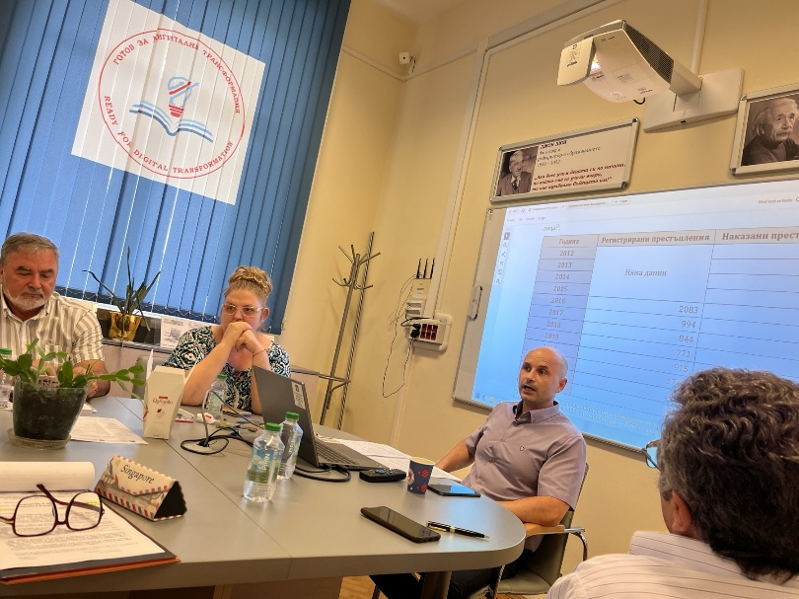
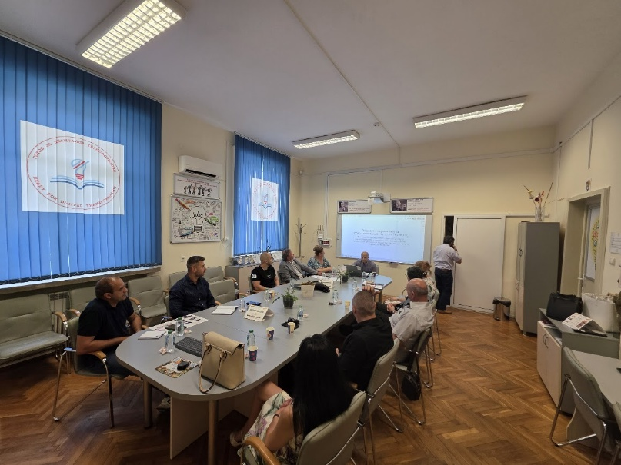
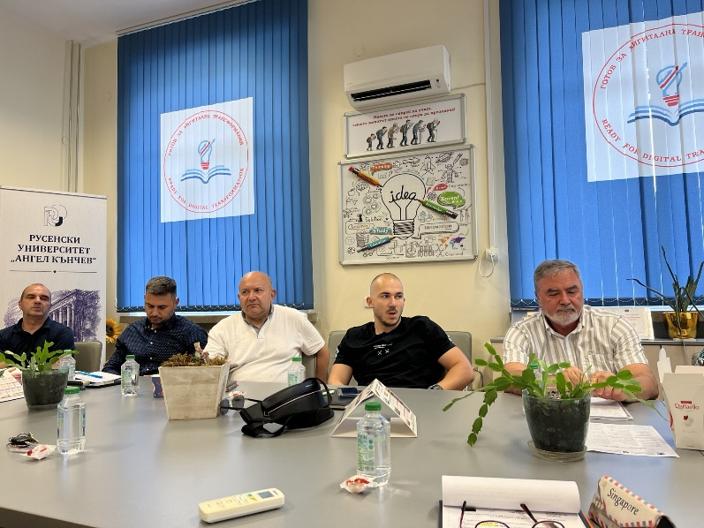
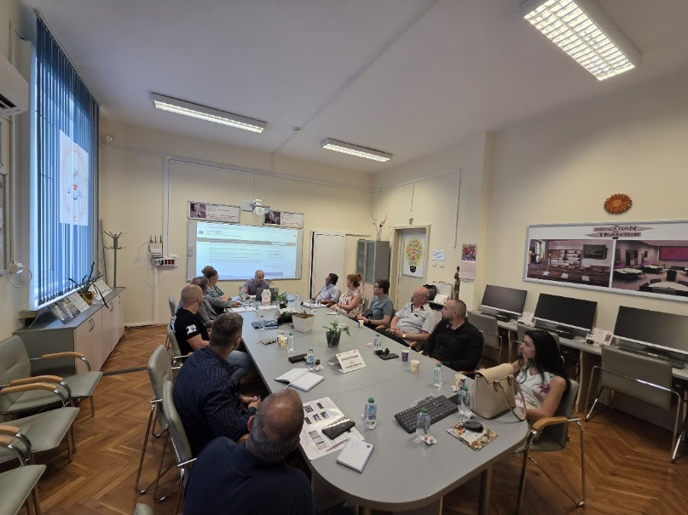
ДЕЙНОСТИ ПО ПОПУЛЯРИЗИРАНЕ НА НАУЧНАТА ГРУПА И НЕЙНИТЕ РЕЗУЛТАТИ
На 20.06.25 в зала 1.322 на Русенски университет се проведе среща семинар между представители на Група 3.2.1 и Русенски изследователски университет и представители на различните подразделения служби от законодателната и изпълнителна власт в Русенска област на която бе представен напредъка на Група 3.2.1.

Slide 15
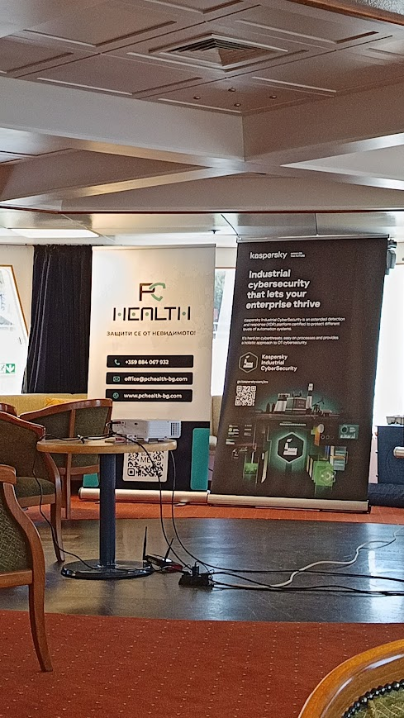
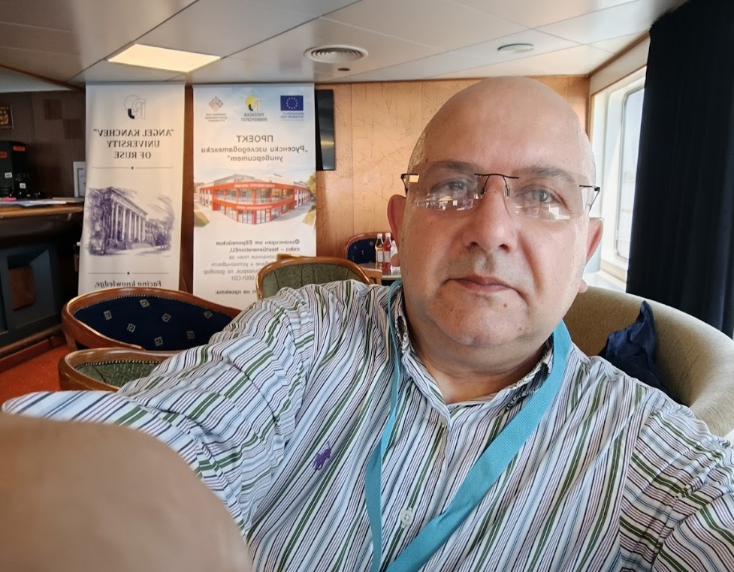
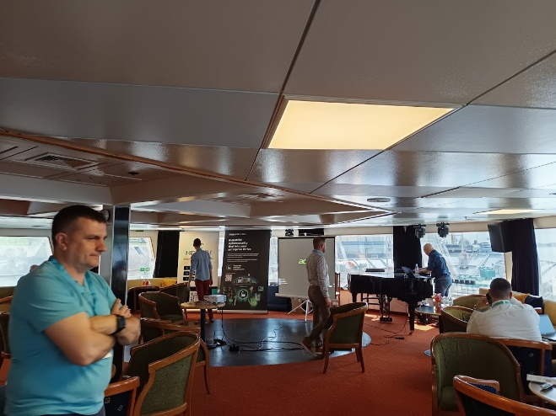
ДЕЙНОСТИ ПО ПОПУЛЯРИЗИРАНЕ НА НАУЧНАТА ГРУПА И НЕЙНИТЕ РЕЗУЛТАТИ
09.06.2025 Участие в семинар по Киберсигурност, Кораб СОФИЯ

Slide 16
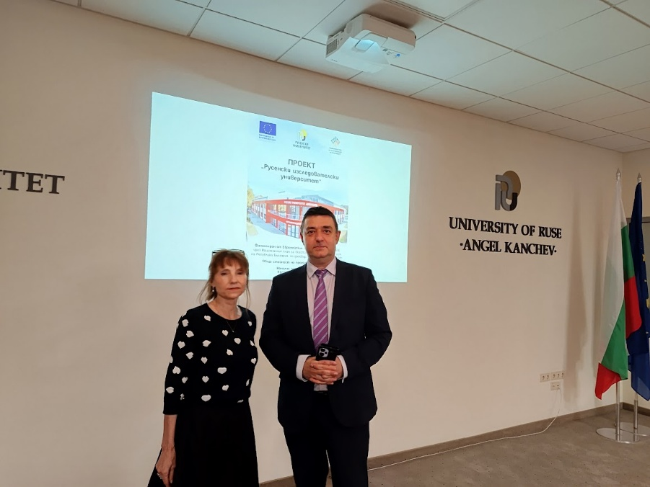
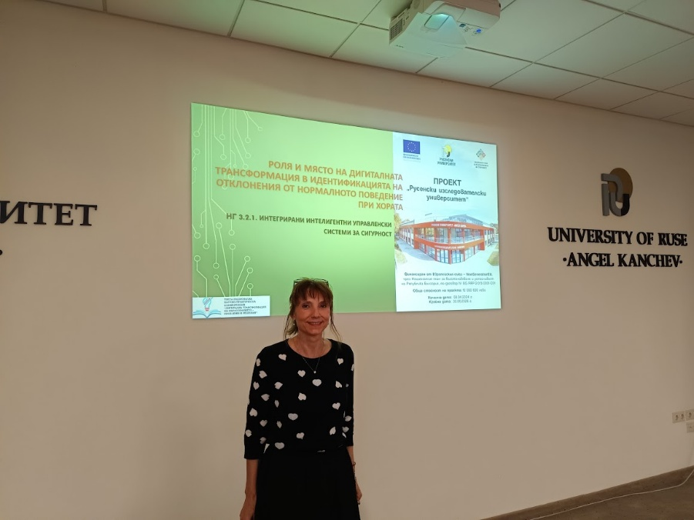
ДЕЙНОСТИ ПО ПОПУЛЯРИЗИРАНЕ НА НАУЧНАТА ГРУПА И НЕЙНИТЕ РЕЗУЛТАТИ
15.05.25 Представяне напредъка на група 3.2.1 по време на конференцията Cristal Prize – 9 Иновативно младежко ЕКСПО – Русенски университет, Зала 1 на Канев Център.

Slide 17
ДЕЙНОСТИ ПО ТТИС
Работа по подготовка на патенти (ако е приложимо)
Други дейности по ТТИС
Подготвен и представен План за трансфер на технологии, иновации и защита на интелектуалната собственост на научна група 3.2.1. Интегрирани интелигентни управленски системи за сигурност на Русенски изследователски университет

Slide 18
КЛЮЧОВИ ПРОБЛЕМИ, РИСКОВЕ И ПРЕДИЗВИКАТЕЛСТВА ЗА ИЗПЪЛНЕНИЕТО НА ПРОГРАМА НА НАУЧНАТА ГРУПА

